Slide 1


Security-Enhanced Linux
SELinux
PRESENTADO POR:
Adrian “Chino” Soliard
Fedora Project Contributor
Esta presentación está bajo una Licencia Creative Commons Atribución-CompartirIgual 4.0 Internacional.

Slide 2
Temas
Introducción a SELinux
  ¿Que es SELinux?
  ¿De donde viene?
  ¿Que NO es SELinux?
  ¿Por qué Fedora usa SELinux?
Sistemas de Control de Acceso
  DAC
  MAC

Slide 3
Temas
¿Como funciona SELinux?
  Directivas
  Labeling
  Type enforcement
¿Como tratar las etiquetas?
¿Que significa si SELinux me tira un error?
¿Que son las booleans?
Ejemplos del mundo real

Slide 4
Introducción a
SELinux

Slide 5
¿Que es SELinux?
Son un conjunto de modificaciones del kernel y herramientas de usuario que pueden ser agregadas a las distros GNU/Linux.
SELinux es un mecanismo de seguridad basado en el control de acceso obligatorio (Mandatory Access Control, MAC).

Slide 6
¿De donde viene SELinux?
Creado por United States National Security Agency (NSA) como un conjunto de parches al kernel usando Modulos de Seguridad de Linux (LSM).
Lanzado bajo licencia GNU GPL por la NSA en el año 2000.
Adoptada por el kernel Linux a partir del 2003 (kernel 2.6.x).
Adoptada por Fedora en 2004-2005.

Slide 7

¿Que NO es SELinux?
No es una distribución GNU/Linux.
No es un firewall.
No es un backdoor de agencias gubernamentales para controlarte :-).
No es PRISM, PROMIS, CARNIVORE, etc.

Slide 8
¿Por qué Fedora usa SELinux?
DAC no es suficiente.
Se necesita protección contra fallas de software (bugs, exploits, ...).
Flexibilidad.
Ubicuo/omnipresente.

Slide 9
Sistemas de
Control de
Acceso

Slide 10
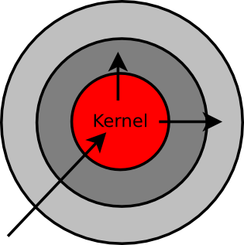
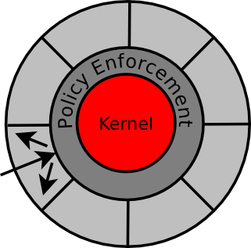
Sistemas de control de acceso: DAC y MAC
Discretionary Access Control (DAC)
Control de Acceso Discrecional.
Mandatory Accesss Control (MAC)
Control de Acceso Obligatorio.

Slide 11
Discretionary Access Control (DAC)
Típico de los sistemas UNIX/Linux.
Propietarios (Usuario, Grupo, y otros).
Permisos.
Se dice que es discrecional en el sentido de que un sujeto puede transmitir sus permisos a otro sujeto.

Slide 12

Discretionary Access Control (DAC)
Si quiero, tengo la capacidad (discreción) de hacer "chmod + rwx" a mi directorio home.
Nada me detendrá, y en un sistema DAC, nada va a detener a otros de entrar.
En sistemas DAC, “root” es omnipotente.

Slide 13
Mandatory Access Control (MAC)
Se basa en directivas.
Existen un conjunto de reglas de autorización (directivas) las cuales determinan si una operación sobre un objeto realizada por un sujeto esta o no permitida, basándose en los atributos de ambos.
Las directivas están centralizadas y no pueden ser sobrescritas por un sujeto.

Slide 14
Mandatory Access Control (MAC)
Las directivas se pueden establecer para determinar el acceso entre:
Usuarios
Archivos
Directorios
Memoria
Sockets
Puertos TCP / UDP, etc...

Slide 15
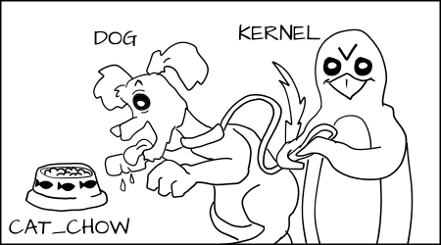
Mandatory Access Control (MAC)
Aun cuando se cambie la configuración DAC en su directorio home, si hay una directiva en vigor que impide que otro usuario o proceso acceda al mismo, usted está seguro.
The SELinux Coloring Book
http://blog.linuxgrrl.com/2014/04/16/the-selinux-coloring-book/

Slide 16
MAC vs. DAC
En DAC el propietario de cada objeto es el encargado de asignar los permisos de los diversos sujetos que accederán a ellas.
En MAC los objetos y los sujetos tan solo tienen atributos, pero son las directivas las que se encargan de autorizar o denegar una acción.

Slide 17
¿Como funciona
SELinux?

Slide 18
¿Como funciona SELinux?
SELinux es un sistema de etiquetado.
Cada proceso tiene una etiqueta.
Cada archivo, directorio, objeto del sistema tiene una etiqueta.
Las reglas de directiva controlan el acceso entre los procesos etiquetados y objetos etiquetados.
El kernel es quien hace cumplir las reglas.

Slide 19
Directivas
Generalmente, veremos 2 políticas:
  “targeted” - apuntado
    Directiva por defecto.
    Solo los procesos apuntados (hay cientos) están protegidos por SELinux, todo lo demás funciona libre.
  “mls” - seguridad de múltiples niveles
    Puede ser muy (muy) complejo.
    Si no se especifican los permisos, todo es denegado.
    No hablaremos de ésta directiva en ésta presentación.

Slide 20
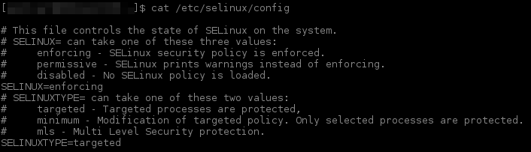
Directivas
Podes averiguar en que directiva está configurado tu sistema viendo /etc/selinux/config (que es un enlace a /etc/sysconfig/selinux)

Slide 21
Directivas
Las directivas son solo reglas que definen como los objetos etiquetados interactuan.

Slide 22
Labeling
Las etiquetas son usadas para hacer cumplir las directivas.

Slide 23
Labeling
Para archivos y directorios las etiquetas son almacenadas como atributos extendidos en el sistema de archivos.
Para procesos, puertos, etc. es el kernel quien maneja las etiquetas.

Slide 24
Labeling
Las etiquetas están en formato:
user : role : type : level(opcional)

Slide 25
Labeling
Las etiquetas están en formato:
user : role : usuariostype : level(opcional)
user (root, unconfined_u, user_u, system_u)
  No son los mismos usuarios del sistema.
  Son pocos tipos de usuario de SELinux, y, generalmente, todos los usuarios regulares son el mismo usuario SELinux.
El atributo user de SELinux no es usado en la directiva “targeted”.

Slide 26
Labeling
Archivos de usuario son atribuidos con
unconfined_u.
Archivos del sistema son atribuidos con
system_u.
Procesos de usuario son atribuidos con
unconfined_u.
Procesos del sistema son atribuidos con
system_u.

Slide 27
Labeling
Las etiquetas están en formato:
user : role : type : level(opcional)
role(unconfined_r, object_r, system_r)
  Usado para “role based access control (RBAC)”, no trataremos éste atributo en la presentación.
El atributo role de SELinux no es usado en la directiva “targeted”.

Slide 28
Labeling
Un archivo, directorio u otra entrada en el sistema de archivos es atribuido con el rol object_r.
Un proceso con el atributo rol system_r es un proceso que se inició en el arranque del sistema.
Un proceso con el atributo rol unconfined_r es un proceso corriendo por un usuario regular (unconfined_u).

Slide 29
Labeling
Las etiquetas están en formato:
user : role : type : level(opcional)
level(Single: s0. Range: s0-s15:c0.c1023)
  Atributo para la directiva MLS/MLC.
  Usado para controlar granularmente los niveles de seguridad.
El atributo level de SELinux no es usado en la directiva “targeted”.

Slide 30
Labeling
En el servidor Apache, veremos las etiquetas:
  /usr/sbin/httpd
  system_u:object_r:httpd_exec_t:s0
  /etc/httpd/
  system_u:object_r:httpd_config_t:s0
  /var/www/html/
  system_u:object_r:httpd_sys_content_t:s0
  /var/log/httpd/
  system_u:object_r:httpd_log_t:s0

Slide 31
Labeling
En el servidor Apache, veremos las etiquetas:
  /usr/lib64/httpd/modules/
  system_u:object_r:httpd_modules_t:s0
  /etc/rc.d/init.d/httpd
  system_u:object_r:httpd_initrc_exec_t:s0
  Cuando corramos httpd, va a tener la etiqueta:
  unconfined_u:system_r:httpd_t:s0
  Los puertos (80, 443, 488, 8008, 8009, 8443) son etiquetados:
  httpd_port_t

Slide 32
Type enforcement
Type enforcement es la parte de la directiva que define como los tipos (type) interactuan.
Aisla procesos entre sí basandosé en los tipos.

Slide 33
Type enforcement
Procesos corriendo en el contexto httpd_t deberían poder acceder a los archivos de configuración etiquetados con httpd_config_t.
Procesos corriendo en el contexto httpd_t NO deberían poder acceder a archivos del tipo shadow_t.
Apache se comunica con MariaDB via /var/run/mariadb.socket (mariadb_sock_t), no puede hacerlo directamente con la DB (mariadb_db_t), aunque sea root.

Slide 34
Type enforcement
Transición:
  Cuando root ejecuta un archivo del tipo http_exec_t, éste debería pasarse a httpd_t. (Probablemente no quieras que servicios de cara a la red corran en el contexto root).
  Cuando el OS inicia /sbin/init inicia en su propio contexto de SELinux. A medida que va iniciando otros procesos, estos son “transicionados” a su contexto SELinux, basado en las reglas de transición definidas en la directiva.

Slide 35
Type enforcement
Transición:
  Cuando root ejecuta un archivo del tipo http_exec_t, éste debería pasarse a httpd_t. (Probablemente no quieras que servicios de cara a la red corran en el contexto root).
  Cuando el OS inicia /sbin/init inicia en su propio contexto de SELinux. A medida que va iniciando otros procesos, estos son “transicionados” a su contexto SELinux, basado en las reglas de transición definidas en la directiva.

Slide 36
Type enforcement
root usa un script al inicio del sistema para ejecutar httpd.
A pesar de que el contexto de usuario cambia, el tipo no lo hace.
Ya que estamos tratando Type Enforcement, el cambio de contexto de usuario no es algo importante.

Slide 37
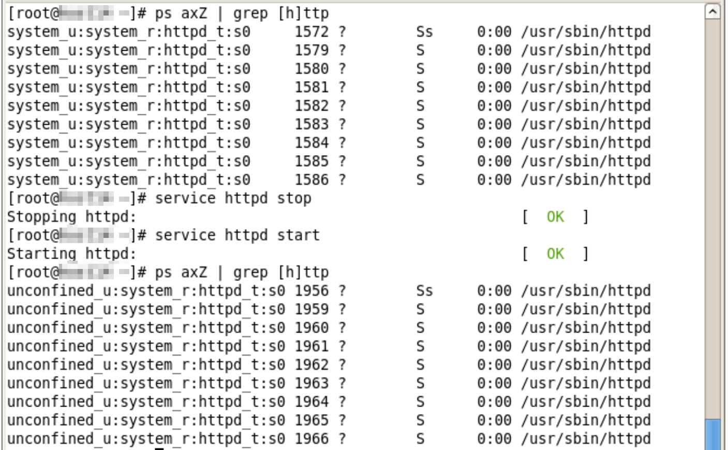
Type enforcement

Slide 38
¿Cómo tratar
las etiquetas?

Slide 39
¿Cómo tratar las etiquetas?
Muchos comandos aceptan el argumento -Z.
  ls -Z
  id -Z
  ps -Z
  netstat -Z
  Etc...

Slide 40
¿Cómo tratar las etiquetas?
SELinux aware tools
  chcon
  restorecon
  Semanage
    fcontext
      Ver /etc/selinux/targeted/contexts/files/file_context
    login
      Para manejar el mapeado entre usuarios del SO y de SELinux.
    Etc...
  RPMs

Slide 41
¿Cómo tratar las etiquetas?
Cuando un archivo es creado, su contexto es creado en base a su directorio (hereda el contexto)
Los archivos movidos mantienen el contexto.
El proceso de login establece el contexto por defecto (unconfined en la directiva targeted).

Slide 42
¿Que significa si
SELinux me
tira un
error?

Slide 43
¿Que significa si SELinux me tira un error?
Si SELinux tira un error, obviamente significa que hay algo que está mal.
Desactivar SELinux es como subir a fondo el volumen del estereo cuando el auto está haciendo un ruido feo.

Slide 44
¿Que significa si SELinux me tira un error?
Hay 5 situaciones en las que SELinux puede tirar un error:
  El etiquetado puede estar mal.
  SELinux necesita saber
  Puede haber un error en la aplicación
  Puede haber un error en la directiva.
  Puedes estar EXPUESTO!

Slide 45
¿Que significa si SELinux me tira un error?
El etiquetado puede estar mal
  Usa las herramientas para acomodar las etiquetas.
  Si los archivos no estan etiquetados bien, el acceso puede ser negado.

Slide 46
¿Que significa si SELinux me tira un error?
El etiquetado puede estar mal
  Si usas rutas alternativas para cosas que gestiona SELinux, SELinux necesita saberlo
    Si los archivos estan en /srv/myweb en vez de en /var/www/html, debes avisarle a SELinux
      # semanage fcontext -a -t httpd_sys_content_t '/srv/myweb(/.*)?'
      # restorecon -R /srv/myweb
    Decile a SELinux que etiquete todos los archivos y directorios en /srv/myweb igual que /var/www
      #semanage fcontext -a -e /srv/myweb /var/www

Slide 47
¿Que significa si SELinux me tira un error?
SELinux necesita saber
  Las directivas necesitan ser retocadas
  booleans
  Policy modules

Slide 48
¿Que significa si SELinux me tira un error?
SELinux necesita saber
  ¿Como configuraste tu servidor apache?
    ¿Queres que httpd envie emails?
      # setsebool -P httpd_can_sendmail 1
    ¿httpd está configurado para escuchar por puerto 8585?
      # semanage port -a -t http_port_t -p tcp 8585
    ¿VSFTP para los usuarios?
      # setsebool -P ftp_home_dir 1

Slide 49
¿Que significa si SELinux me tira un error?
Puede haber un error en la aplicación
  Memoria ejecutable
  Librerías mal compiladas
  Un buen par de etceteras...
  ¡Reporta el problema a bugzilla!

Slide 50
¿Que significa si SELinux me tira un error?
Puede haber un error en la directiva
  Rutas mal codificadas
  Configuraciones
  Etc...

Slide 51
¿Que significa si SELinux me tira un error?
Puedes estar COMPROMETIDO!
  Si hay un dominio manejado que trata de:
    cargar un módulo del kernel
    desactivar el modo impositivo SELinux
    escribir en etc_t o shadow_t
    modificar las reglas de iptables
USTED PUEDE ESTAR EN PELIGRO

Slide 52
¿Que son las
booleans?

Slide 53
¿Que son las booleans?
Son configuraciones de encendido/apagado de SELinux.

Slide 54
¿Que son las booleans?
Para ver todas las booleans:
  # getsebool -a
Para establecer el valor de una boolean:
  # setsebool [boolean] [0|1]
Para hacer permanente el valor establecido:
  # setsebool ⁻P [boolean] [0|1]
Ej:
  # setsebool -P httpd_enable_homedir=1

Slide 55
Ejemplos del
mundo real

Slide 56
Ejemplos del mundo real
Supongamos que creamos un contenido en nuestro directorio home, y lo movemos a /var/www/html
  # echo “Prueba” > foo.html
  # mv foo.html /var/www/html/

Slide 57
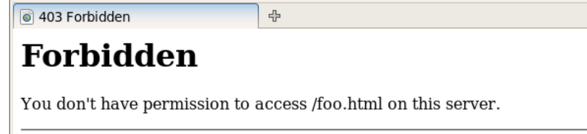
Ejemplos del mundo real
Si ejecutamos un navegador y queremos acceder, el resultado será:

Slide 58
Ejemplos del mundo real
Si nos fijamos el contexto SELinux de foo.html, veremos:
Necesitamos cambiar el contexto...

Slide 59
Ejemplos del mundo real
La forma difícil:
  Averiguar el contexto y usar chcon

Slide 60
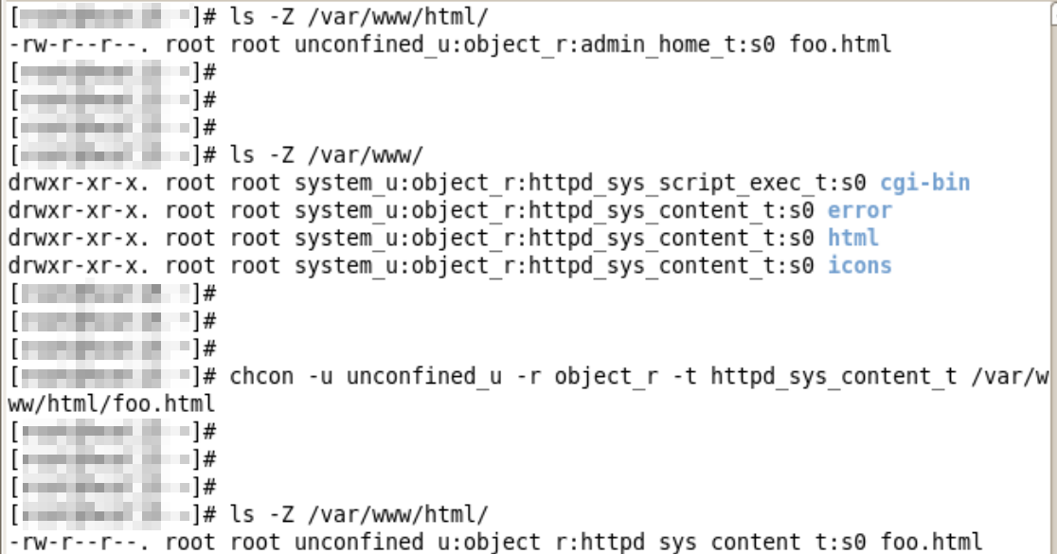
Ejemplos del mundo real

Slide 61
Ejemplos del mundo real
La forma facil:
  Usar chcon --reference

Slide 62
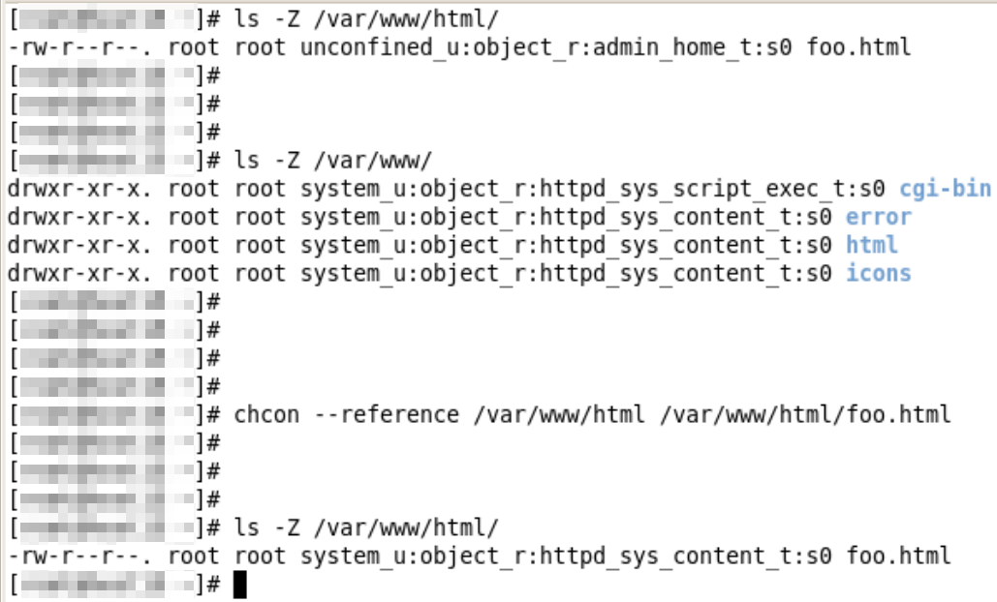
Ejemplos del mundo real

Slide 63
Ejemplos del mundo real
La forma MÁS facil:
  Usar restorecon

Slide 64
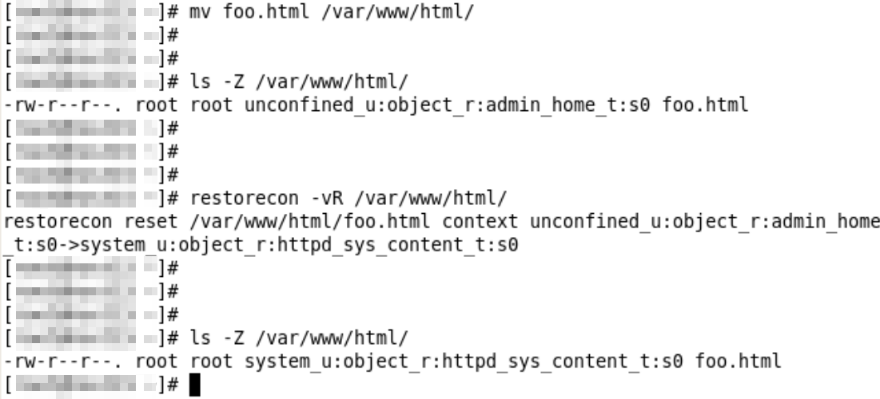
Ejemplos del mundo real

Slide 65


Slide 66
Conclusiones
No lo desactiven.
SELinux realmente puede salvarte.
Es mucho más facil usar y entender SELinux hoy, que hace tiempo atrás.

Slide 67
Preguntas?
CONTACTO:
asoliard@fedoraproject.org
Esta presentación está bajo una Licencia Creative Commons Atribución-CompartirIgual 4.0 Internacional.

